Slide 1

E‑afvalbestuur – my pad na ’n groener digitale toekoms
Pieter‑Louis Schoeman | Potchefstroom Gimnasium
RTT PAT Graad 10 – Fase 2 (Aanbieding)
Fokusvraag: Wat is die praktiese oplossings in e‑afvalbestuur om die omgewingsimpak van tegnologie te verminder?
Datum: 9 September 2025

Slide 2
Inhoudsopgawe
1. Inleiding
2. Omgewingsimpak van e‑afval
3. Gesondheid en sosiale impak
4. Praktiese oplossings wat werk
5. Voordele & hulpbron‑besparing
6. Hindernisse en hoe ons dit oorkom
7. Skool‑aksieplan (Potch Gim)
8. Gevolgtrekking
9. Verwysings

Slide 3
Inleiding
Ek het e‑afvalbestuur gekies omdat die volume elektroniese afval jaarliks toeneem en ons gemeenskappe, water en grond bedreig. My doel was om praktiese, uitvoerbare oplossings te vind wat skole en individue NOU kan toepas. Ek het betroubare bronne gebruik (o.a. UN Global E‑waste Monitor, WHO, WEEE Forum) en my bevindings opgesom vir ’n duidelike, aksie‑gerigte plan. Hieronder deel ek my kerninsigte en die plan vir ons skool.

Slide 4
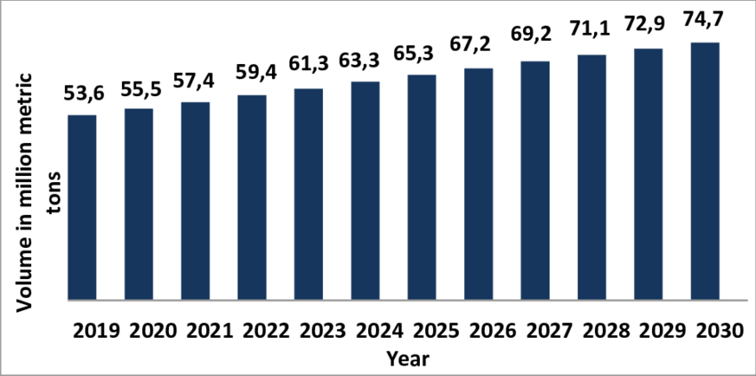
Omgewingsimpak van e‑afval
E‑afval het ’n rekord ±62 miljoen ton in 2023 bereik; groei hou aan.
Swaarmetale (lood, kwik, kadmium) en vlamvertragers lek in grond en water.
Onbehoorlike verbranding laat giftige dampe en mikroplastiek vry.
Vervaardiging gebruik baie energie en water; verhoog koolstofvoetspoor.

Slide 5
Gesondheid en sosiale impak
Informele herwinning sonder beskerming lei tot respiratoriese en neurologiese siektes.
Gemeenskappe naby stortingsterreine word onevenredig geraak.
Die probleem is groter in ontwikkelende lande met swak regulering.

Slide 6
Praktiese oplossings wat werk
Herwinning & terugwinning van metale (goud, silwer, koper).
Verleng lewensduur: herstel, opgraderings, sagteware‑ondersteuning.
Eko‑ontwerp: maklik herwinbare materiale (aluminium, bioplastiek).
Verbruiker‑gedrag: aparte versamelpunte vir batterye en selfone.

Slide 7
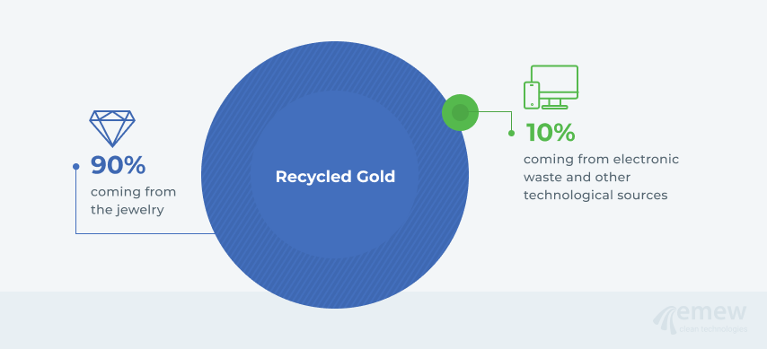
Voordele & hulpbron‑besparing
Laer energie‑ en afvalkoste; beter handelsmerk‑reputasie vir organisasies.
1 miljoen selfone kan ±35 kg goud teruggee – groot ekonomiese wins.
Herwinning verlaag druk op mynbou en beskerm ekosisteme.

Slide 8
Hindernisse en hoe ons dit oorkom
Hoë aanvangskoste → vennootskappe met gesertifiseerde herwinnaars.
Gebrek aan reëls en handhawing → skool‑ en munisipale beleid/kontrakte.
Onbewustheid → gefokusde veldtogte, QR‑inligting by versamelpunte.

Slide 9
Skool‑aksieplan (Potchefstroom Gimnasium)
Plaas drie versamelpunte (kantoor, media‑sentrum, tegnologieblok).
Maandelikse battery‑insameling; kwartaal‑kompetisie per graad.
Herstel‑Saterdag: Maak ou toestelle reg en skenk verantwoordelik.
Publiseer riglyne & video (Hoe om e‑afval reg weg te gooi).

Slide 10
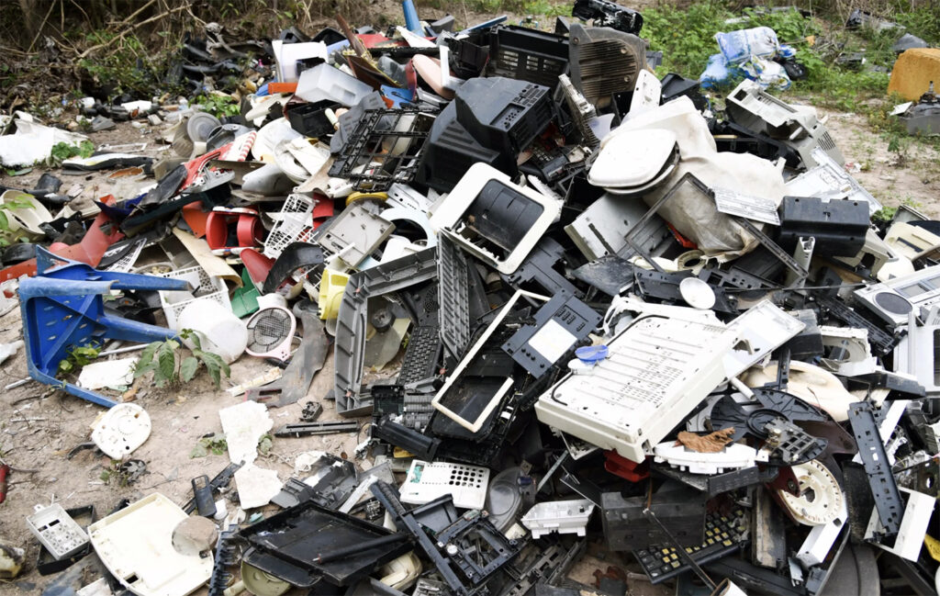
Gevolgtrekking
E‑afvalbestuur werk wanneer ons drie dinge kombineer:
(1) korrekte wegdoening en herwinning,
(2) verlengde gebruik van toestelle, en
(3) volgehoue bewusmaking.
Met ’n eenvoudige, konsekwente skool‑aksieplan kan ons onmiddellike impak maak – minder afval, meer hergebruik, en veiliger gemeenskappe. Ek is gereed om dit te help implementeer.

Slide 11
Verwysings (erkennings)
UN Global E‑waste Monitor 2024: https://ewastemonitor.info
WHO – Toxic impacts of e‑waste: https://www.who.int/news-room/fact-sheets/detail/e-waste
WEEE Forum – E‑waste & circular economy: https://weee-forum.org
Basel Convention video – E‑waste: https://www.youtube.com/watch?v=E-Xa-NjMjaw
ITU video – Recycling challenges: https://www.youtube.com/watch?v=tvL4hQEJD-I
Netsurit – Green computing practices: https://www.netsurit.com

